Slide 1
高三语文
期末试卷讲评（第18题）
汇报人：张萌
阅卷组：王海芳、吴芸喆、米林、吉芳、
李政桥、张丹妮、戚锋

Slide 2
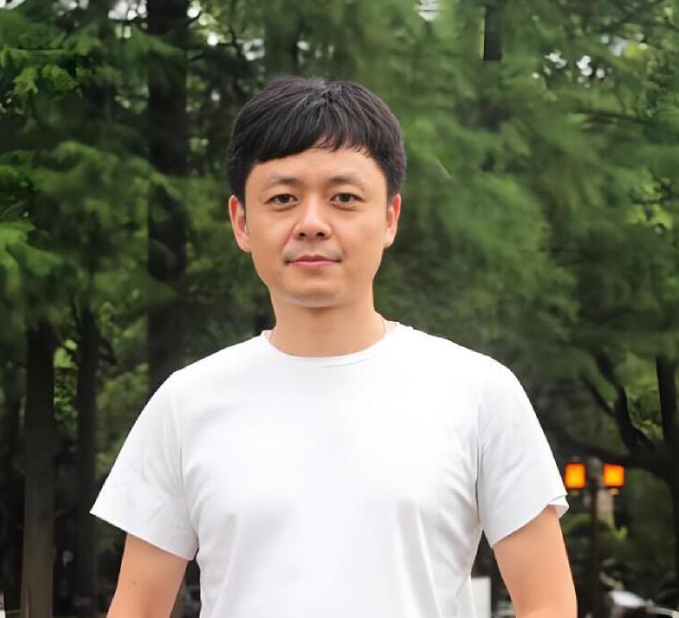
作者介绍
杨庆祥，男，1980年生，原籍安徽省安庆市宿松县，现居北京。诗人、批评家。2004-2009年就读于中国人民大学文学院，获文学硕士、博士学位 。现任中国人民大学文学院副院长、教授、博士生导师，北京作协副主席。
杨庆祥曾担任中国现代文学馆首批客座研究员、中国作协青年工作委员会副主任 、中国作协诗歌委员会委员。第九、十届茅盾文学奖评委会委员。2024年担任第八届平遥电影展推荐委员会成员。其主要作品有批评集《80后，怎么办》《新时代文学写作景观》《社会问题与文学想象》，诗集《我选择哭泣和爱你》《世界等于零》，英文诗集I Choose to Cry and Love You等。主编有大型青年作家研究丛书“新坐标书系” 、科幻小说丛书“青科幻系列”、英文版80后短篇小说集The Sound of Salt Forming 。曾获第八届鲁迅文学奖、第四届冯牧文学奖、第三届茅盾文学新人奖。2022年12月22日参加节目《我的艺术清单》。2025年参与《新时代十年百部中国网络文学作品鉴赏辞典》的编纂，同年12月22日主持“徐则臣《域外故事集》研讨会”。
——文字和照片资料均来源于杨庆祥（评论家、学者、诗人）百度百科

Slide 3
文本梳理——整体解读
《盈盈一水间，脉脉不得语》呈现出 “个人体验-文化分析-哲理升华”的行文路径，作者从对七夕节“弱存在感”的个人困惑出发，通过对牛郎织女传说叙事模式的深度剖析，揭示其背后承载的民间生存智慧与普遍文化乡愁，完成了从感性到知性、从个体到普遍的升华。

Slide 4
文本梳理——逐段解读
盈盈一水间，脉脉不得语^{【注】}
①在我的故乡，七夕节应该是存在感最弱的一个传统节日了。春节盛大无比，是一年之中的重中之重，元宵节是春节的终幕，吃元宵，闹花灯，烧草龙。一年之计在于春，如此新一年的劳作就要开始了。然后是清明节，杏花春雨，祭奠祖先，吃蒿子粑粑，为即将到来的盛夏蓄积地气。五月是端午节，采艾草，游龙舟。再往后是中秋节，吃月饼，献月亮，每个孩子把一块大大的圆月饼用红绳串好，挂在脖子上，等一轮满月升起时，大家一起逐月奔跑，将月饼举起，重复高喊：“月亮家婆，你吃大边，我吃小边。”往往要闹到下半夜才不情不愿地回家，当然，那大大的月饼也就自己独享了。除此之外，中元节敬鬼，重阳节尊老，也都各有程式。唯独七夕节，就在岁月流转中不声不响地过去了，没有独特的食物，没有约定的仪式，甚至都不会被人提起。
第①段：用故乡的七夕节与春节、中秋等节日作对比，突出故乡的七夕节“无独特食物、无约定的仪式、很少被人提及”的冷清，暗含对七夕文化在民间传承弱化的思考,引出下文对七夕深层文化内涵的挖掘。

Slide 5
文本梳理——逐段解读
②我最早对七夕节的了解，来自夏夜观星。在炎热的晚上，我故乡的习惯，是无论男女老少都一人一张竹床，在湖滩上次序摆开，湖水微澜，湖风轻拂，抬眼满目星河，璀璨光芒。有一天晚上，父亲一时兴起，遥指星空，教我识别星座，心宿二，天津四……天上的银河和地上的大湖交相辉映。其中最醒目的，当然就是牛郎星和织女星。我记得父亲兴致盎然地说，你看那牛郎星左右都有两颗小星，那就是牛郎和织女的两个孩子，牛郎正挑着他们拼命追赶织女呢。那一刻我并没有觉得悲伤，而是觉得有趣，织女星在我眼中幻化为扭头张望的女性，我甚至觉得她的长相应该跟姑姑们差不多，牛郎星则幻化为叔叔或者舅舅的模样，他挑着担子，正全力以赴地飞奔……这两颗大星伴我度过了童年的很多个夏夜，我的仲夏夜之梦，就这样在湖水和星光中渐渐远去了。
第②段：作者童年时夏夜在故乡湖滩上观星的记忆。父亲遥指星空教认星座，重点讲解牛郎星、织女星的星象故事，将牛郎织女的神话与星空相联系，并以充满童趣和亲切感的想象，将遥远星宿化为身边亲人形象的美好经历。

Slide 6
文本梳理——逐段解读
③如此说来，七夕恐怕是与星象最密切的一个节日了。在流行的说法中，中国人是农耕民族，面朝黄土背朝天，见土地时多，看星空时少。哲学家康德所谓的“头顶的星空和心中的道德律令”似乎成了西方人的标配。这一认识其实大谬!中国自古以来就是一个脚踏实地、遥望星空的民族，无论是农耕还是渔猎，通过对天象的观察来获得启示并掌握自然的规律，一直是中国人的生存智慧，在这一智慧的指引下，中国的先民们积累了丰富的天文知识和观象能力。只不过在王权时代，“天授以时”,观星不是一种审美行为，而是一种政治预测，因此它们被严格地限制在宫廷和官方。但即使如此，也不能阻挡民间对天空和星象的好奇与热情，并用种种方式将它表达出来。在我看来，牛郎织女的传说以及与之相关的七夕节，就是星象崇拜与中国普通民众生活实践最生动的结合。
第③段：反驳“中国人不看星空”的误解，指出星象在古代是生存智慧（农耕、渔猎）与政治工具（宫廷观星），而牛郎织女传说正是民间星象崇拜的生动体现。

Slide 7
文本梳理——逐段解读
④据说牛郎织女的故事有十几个版本，我更感兴趣的是这样一个故事所内含的叙事模式。牛郎织女的故事在时空中经久不灭，它一定隐藏着一套文化符码，且与中国人的心灵相契。
第④段：作者对牛郎织女故事叙事模式及其文化内涵的关注。作者指出该故事存在多个版本，但其经久不衰的核心原因在于故事中隐藏着一套契合中国人文化心理的深层叙事结构，即一种能够唤起普遍情感共鸣的文化符码。

Slide 8
文本梳理——逐段解读
⑤这个故事应该先从牛郎和织女之间的婚姻讲起。在人类社会的结构中，无论是古典时代的家族还是现代社会的家庭，婚姻都是其核心构件，它是伦理关系的基石。牛郎和织女的婚姻有不同的版本，其中有两个版本值得注意，一个版本是牛郎和织女本来都是天庭中的一员，只是因为犯了错误遭到惩罚才贬为凡人，也就是说，他们的婚姻是前定的。在这个前定中，世俗生活不过是一场试验，在获得原谅之后，他们将重返天庭并恢复以前的身份。这种前定的另一个更高阶的故事是《红楼梦》中林黛玉和贾宝玉的爱情故事。贾宝玉是神瑛侍者，用水浇灌了绛珠仙草，所以绛珠仙草化身林黛玉，要用一生的眼泪来回报贾宝玉。前定在某种意义上是一种原始思维，在先民的理解和想象中，一切都是神意的安排。在另外一个版本中，牛郎仅仅是一个凡人，他因为受苦、善良和勤劳而必将获得道德上的嘉奖，这种嘉奖的最高形式莫过于他能够获得一段在凡尘根本无法获得的婚姻，织女由此成了被预定的“礼物”。这两个版本的故事都要求重返那个前定的神意时刻。
第⑤段：围绕牛郎和织女的婚姻叙事的“前定模式”展开分析。版本一：牛郎织女本是天庭成员，因犯错被贬凡间（类似《红楼梦》“木石前盟”的宿命论）；版本二：牛郎因善良勤劳获“神赐婚姻”，织女是“奖励性礼物”（体现民间对道德的推崇）。两个版本均指向“前定的神意时刻”，强调故事必须回归到命运被预先安排的原点，暗含先民对“命运由神意安排”的原始思维认知。

Slide 9
文本梳理——逐段解读
⑥也正是在这个过程中，主体的能动性开始发挥其作用，生本能在这里转化为一种对世俗生活的热爱——李商隐也许是最早窥见了这一秘密的诗人，他写下了“嫦娥应悔偷灵药，碧海青天夜夜心”,与热烈的世俗生活比较，超越的、升华了的生活是多么乏味啊!当牛郎和织女男耕女织，全身心投入当下的日常生活时，他们就开始摆脱前定的神格而向具有主体性的人格转化。但问题在于，天帝和王母不能允许这样的主体性无限地膨胀，于是故事的高潮部分来临。在这一冲突的发生和解决的过程中，有神意和人性，有自由和枷锁，古典就如此通向了现代，民间也因此 可以作为庙堂。
第⑥段：牛郎织女故事体现了主体能动性的觉醒。牛郎织女“男耕女织”的世俗生活，是对“前定神格”的突破，却因天帝、王母的干预（银河分隔）引发人、神冲突，这是“自由与枷锁”的现代性思考。

Slide 10
文本梳理——逐段解读
⑦中国传统戏曲和民间故事中的大团圆结局，现代以来常常遭到批评。也有学 者提出了不同意见，认为大团圆是深度契合中国普通民众的故事模式，普通民众可 在其中得到极大的精神安慰。我更赞同后一种观点，我身边的亲人从牛郎织女、天仙配等团圆故事中，获得了无穷的韧性。
⑧这是多年后我才明白的道理。有生命力的故事，往往深植于普通人的欲望悲欢，无论是前定还是僭越，民众在牛郎织女的故事里，看到了生命的趣味和可能。虽然没有大团圆，但是一年有一次相会，还有喜鹊为此搭桥，这也就足够宽慰那些善良的心灵了。
第⑦⑧段：牛郎织女故事的精神价值。反驳“大团圆结局低俗论”，指出“大团圆”是契合民众对“精神安慰”的需求；强调故事的生命力在于“普通人的欲望悲欢”，一年一次的相会（鹊桥）已足够宽慰人心。

Slide 11
文本梳理——逐段解读
⑨快要七夕节了，真想回到故乡的湖边，躺在竹床上，仰望星河，“盈盈一水间，脉脉不得语”,这是牛郎织女和我们共有的乡愁啊。
第⑨段：乡愁与共通的情感。以“回到故乡湖边观星”的想象收束，呼应开头的故乡记忆，点明“盈盈一水间”的银河不仅是牛郎织女的隔阂，更是现代人对传统的乡愁与精神联结。

Slide 12
文本梳理——结构图
个人层面
（感性起点）
文化层面
（理性分析）
哲学层面
（情感升华）
（1-2段）个人经验：
七夕的“无”与“有”
（3段）文化视角：星象与生活的结合
（4-8段）深层剖析：叙事模式与文化符码
（9段）终极指向：共有的文化乡愁
物质——弱（对比）
精神——强（观星、童年视角）
1.前定（神意）
2.觉醒（人性、世俗）
3.慰藉（团圆）

Slide 13
选择题解说——第16题
16．下列对文中加点词语的解说，不正确的一项是（3分）
A．在岁月流转中不声不响地过去了 不声不响：不被重视
B．最早窥见了这一秘密 窥见：觉察到
C．获得了无穷的韧性 韧性：坚实的力量
D．无论是前定还是僭越 僭越：超越本分
【答案】C
【分析】C选项，韧性：顽强持久的精神。

Slide 14
选择题解说——第17题
17．下列对文章的理解和赏析，不正确的一项是（3分）
A．第②段“那一刻我并没有觉得悲伤，而是觉得有趣”与下文“民
间对天空和星象的好奇与热情”照应。
B．第③段“这一认识其实大谬！”意在强调中国人早于西方人拥有
“头顶的星空和心中的道德律令”。
C．第⑤段提及《红楼梦》中林黛玉和贾宝玉的爱情故事，有助于读
者理解“前定”这一概念的含义。
D．文章没有以悲情的口吻叙写牛郎织女的故事，而是在平淡的叙述
中表达个人真情，体现文化深度。
【答案】B
【分析】B选项，西方人有“头顶的星空和心中的道德律令”，中国人有“脚踏实地，
遥望星空”，作者认为中华民族也有“仰望星空”的好奇和热情，此处不
讨论“心中的道德律令”的存在，也不存在“早晚”之别。

Slide 15
题意理解
18.结合文章内容，请简要说明牛郎织女的故事中隐藏了哪些“文化符码”。（6分）
【审题】
1.理解题意
文化符码、牛郎织女的故事、隐藏
2.建构解题思路
（1）提炼、概括牛郎织女故事中隐藏的“文化符码”内涵。（“文化符码”是什么）
（2）用牛郎织女的故事解说“文化符码”的内涵。（对“文化符码”内涵的说明）
（3）表述时要注意语言简明、扼要。（作答要求）

Slide 16
答案要点
18.结合文章内容，请简要说明牛郎织女的故事中隐藏了哪些“文化符码”。（6分）
【答案要点】
①先民对神意的崇拜。两个版本的牛郎织女的婚姻故事，都说明先民相信一切都是神意的安排。
②相信有了过错就应该被惩罚。牛郎织女原本是天上的神仙，因为犯了错误而被贬为凡人。
③相信善有善报。牛郎作为凡人，因为受苦、善良和勤劳而获得了道德的嘉奖，获得了与织女结为夫妻的机会。
④热爱世俗生活。牛郎织女开始摆脱前定的神格而向具有主体性的人格转化。
⑤渴望大团圆结局。牛郎织女一年只能团圆一次，但也足以宽慰民众善良的心灵。
【评分参考】1点2分，答出任意3点即可得6分。

Slide 17
评分细则
18.结合文章内容，请简要说明牛郎织女的故事中隐藏了哪些“文化符码”。（6分）
【评分细则】
①先民对神意的崇拜。【关键词出现，给1分。】
两个版本的牛郎织女的婚姻故事，都说明先民相信一切都是神意的安排。【用“牛郎织女”的故事说明。关键词出现，给1分。】
②相信有了过错就应该被惩罚。【关键词出现，给1分。】
牛郎织女原本是天上的神仙，因为犯了错误而被贬为凡人。【用“牛郎织女”的故事说明。关键词出现，给1分。】
③相信善有善报。【关键词出现，给1分。】
牛郎作为凡人，因为受苦、善良和勤劳而获得了道德的嘉奖，获得了与织女结为夫妻的机会。【用“牛郎织女”的故事说明。关键词出现，给1分。】
④热爱世俗生活。【关键词出现，给1分。】牛郎织女开始摆脱前定的神格而向具有主体性的人格转化。【用“牛郎织女”的故事说明。关键词出现，给1分。】
⑤渴望大团圆结局。牛郎织女一年只能团圆一次，【关键词出现，给1分。】但也足以宽慰民众善良的心灵。【关键词出现，给1分。】
【评分参考】1点2分，答出任意3点即可得6分。

Slide 18
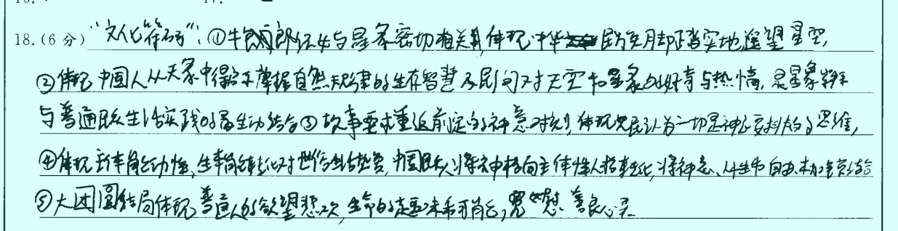
作答样卷——6分
“文化符码”：①牛郎织女与星象密切相关，体现中华民族脚踏实地遥望星空，②体现中国人从天象中得启示，掌握自然规律的生存智慧及民间对天空和星象的好奇与热情，是星象崇拜与普通民众生活实践的最生动结合③故事要求重返前定的神意时刻（1分），体现先民认为一切是神意安排（1分）的思维，④体现主体能动性，生本能转化对世俗生活热爱（1分），中国民众将神格向主体性人格转化（1分） ，将神意、人性和自由、枷锁结合⑤大团圆结局（1分）体现普通人的欲望悲欢，生命的趣味和可能，宽慰善良心灵（1分）

Slide 19
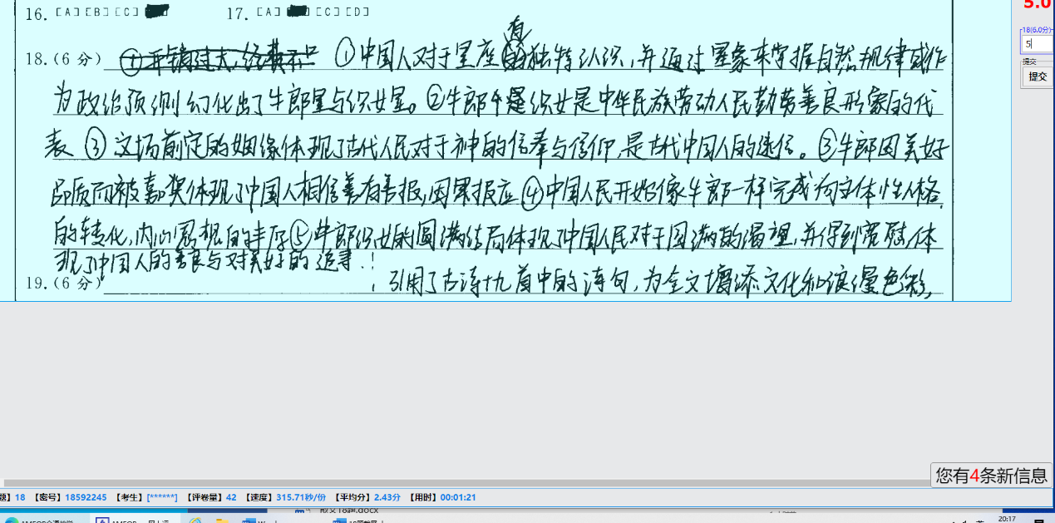
作答样卷——5分
①中国人对于星座有独特认识，并通过星象来掌握自然规律或作为政治预测幻化出了牛郎星与织女星。②牛郎织女是中华民族劳动人民勤劳善良形象的代表③这场前定的姻缘体现了古代人民对于神的信奉与信仰，是古代中国人的迷信。③牛郎因美好品质而被嘉奖（1分）体现了中国人相信善有善报（1分），因果报应④中国人民开始像牛郎一样完成向主体性人格的转化（1分），内心思想的丰厚⑤牛郎织女的圆满结局体现了中国人民对于圆满的渴望（1分），并得到宽慰（1分），体现了中国人的善良与对美好的追寻！

Slide 20
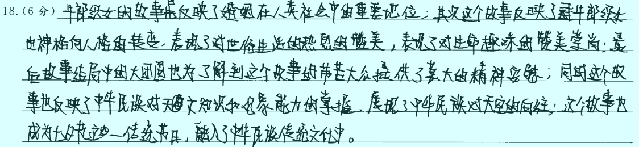
作答样卷——4分
牛郎织女的故事反映了婚姻在人类社会中的重要地位；其次这个故事反映了牛郎织女由神格向人格的转变（1分），表现了对世俗生活的热烈的赞美（1分），表现了对生命趣味的赞美崇尚；最后故事结局中的大团圆（1分）也为了解到这个故事的劳苦大众提供了莫大的精神安慰（1分）；同时这个故事也反映了中华民族对天文知识和观象能力的掌握，展现了中华民族对天空的向往；这个故事也成为七夕节这一传统节日，融入了中华民族传统文化中。

Slide 21
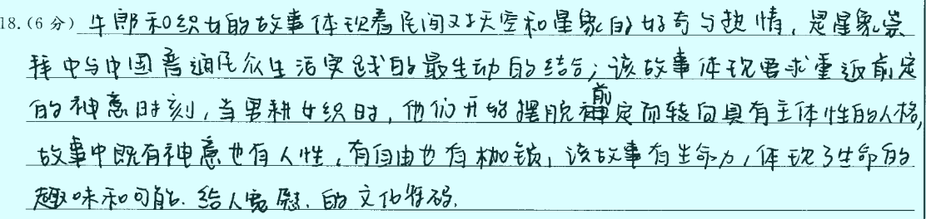
作答样卷——3分
牛郎和织女的故事体现着民间对天空和星象的好奇与热情，是星象崇拜中与中国普通民众生活实践的最生动的结合；该故事体现要求重返前定的神意时刻（1分），当男耕女织时，他们开始摆脱前定而转向具有主体性的人格（1分），故事中既有神意也有人性，有自由也有枷锁，该故事有生命力，体现了生命的趣味和可能，给人宽慰（1分）的文化符码。

Slide 22
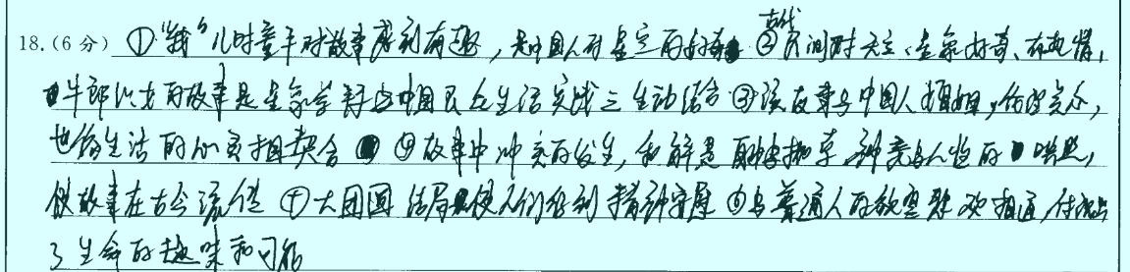
作答样卷——2分
①“我”儿时童年对故事感到有趣，是中国人对星空的好奇②古代民间对天空、星象好奇、有热情，牛郎织女的故事是星象崇拜中国民众生活实践之生动结合③该故事与中国人婚姻，伦理关系，世俗生活的心灵相契合④故事中冲突的发生，和解是自由与枷锁，神意与人性的映照，使故事在古今流传⑤大团圆结局（1分）使人们得到精神安慰（1分）⑥与普通人的欲望悲欢相通，体现出了生命的趣味和可能

Slide 23
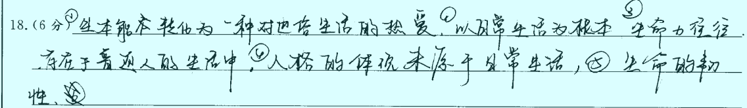
作答样卷——1分
①生本能转化为一种对世俗生活的热爱（1分）。②以日常生活为根本。③生命力往往存在于普通人的生活中。④人格的体现来源于日常生活。⑤生命的韧性。

Slide 24
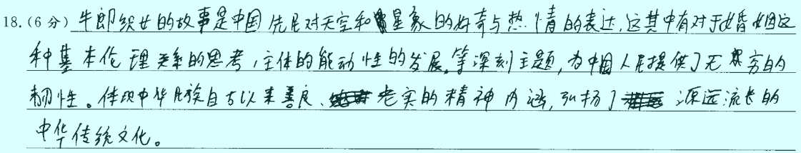
作答样卷——0分
牛郎织女的故事是中国先民对天空和星象的好奇与热情的表达，这其中有对于婚姻这种基本伦理关系的思考，主体的能动性的发展等深刻主题，为中国人民提供了无穷的韧性。体现中华民族自古以来善良、老实的精神内涵，弘扬了源远流长的中华传统文化。

Slide 25
作答情况分析
优势：
1.大部分学生能够读懂文本。
2.有提炼、概括的意识，并用牛郎织女的故事说明。
3.有分条作答的意识。
存在问题：
1.不能准确定位作答区间。
2.不能准确筛选信息。

Slide 26

教学建议
1.理解文章内容
整体把握，梳理文章脉络。
细节理解，挖掘文本深层内涵与情感线索。
2.强化审题训练
精准审题，明确作答方向。

Slide 27
感谢大家！

